Slide 1

Sağlık Alanında LLM’ler
Ders:Seminer
Hoca:hamza osman ilhan
Sunan:Muhammed kayra bulut
Nu:23501059

Slide 2

Giriş
LLM’ler, doğal dil işleme (NLP) tekniklerini kullanarak büyük veri setlerinden öğrenirler ve metin üretme, çeviri, özetleme gibi çeşitli dil işleme görevlerinde kullanılırlar. LLM'ler, yapay zeka ve makine öğrenimi alanlarında önemli bir yere sahip olup, insan dilini anlama ve üretme yetenekleriyle öne çıkarlar[1].

Slide 3

LLM'ler, teşhis koyma, tedavi yöntemleri önerme, medikal literatür taraması ve hasta danışmanlığı gibi görevlerde sağlık personellerine destek olabilir. Sağlık hizmetlerinde LLM'lerin kullanımı, daha hızlı ve doğru kararlar alınmasına yardımcı olurken, aynı zamanda hizmet kalitesini yükseltmeyi ve tedavi süreçlerini iyileştirmeyi hedefler[2].

Slide 4
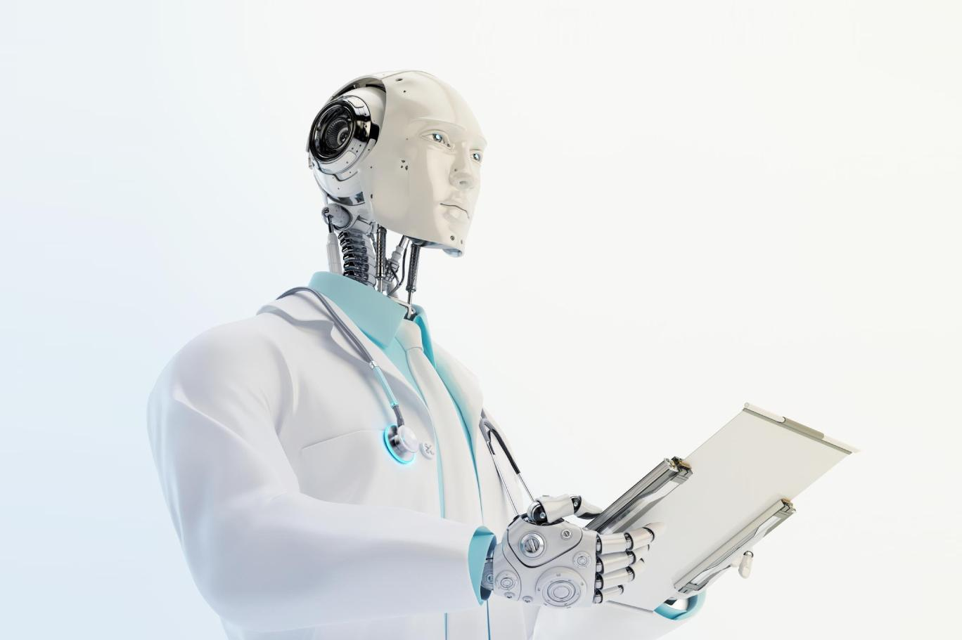
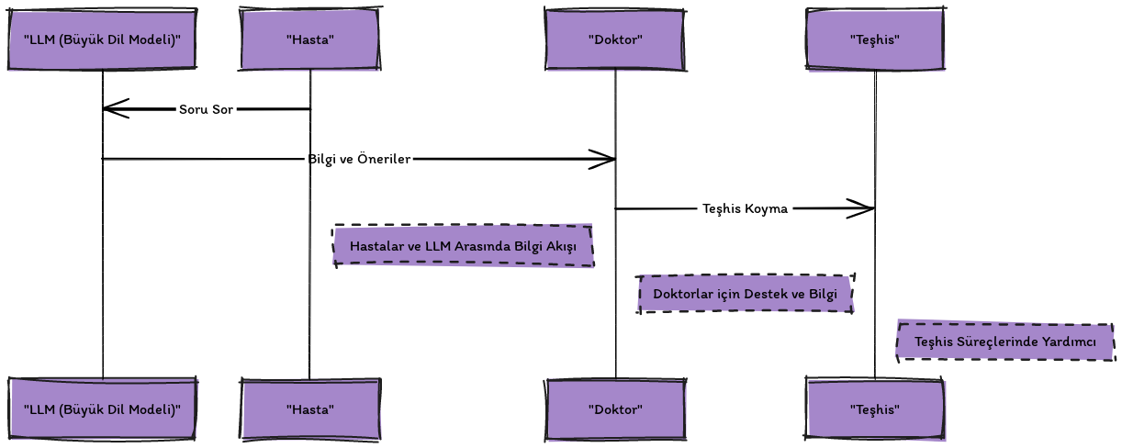
LLM Kullanım Alternatif Akışı
(blocksandarrows sitesi yardımıyla oluşturulmuştur)

Slide 5

Örnek Kullanım
Hasta: Hello Dr. X! I think I might have a bladder infection (urinary frequency, dysuria, urgency and lower back pain.) I've been taking AZO the past few days. What would you recommend? I appreciate it!
CLAIR-Short: I'm sorry you are not feeling well. Given your symptoms, I would recommend a urinalysis to determine if you have a bladder infection. I have placed an order for this, and you can go to any [HOSPITAL] lab or [HOSPITAL] to leave a urine sample. If the urinalysis is positive for a bladder infection, I can send you in an antibiotic. Please let me know if you have any questions. X
Gerçek Doktorun Cevabı: Hello, We advise going to the urgent care clinic or walk in clinic, to have urine tested and to identify which bacteria is growing and prescribe the right antibiotic[4]. X
**Leveraging large language models for generating responses to patient messages
Notes:
LLaMA-65B adlı önceden eğitilmiş büyük bir dil modeli temel alınarak geliştirilmiş aşağıdaki modeller we
CLAIR-Short CLAIR-Long'da var daha uzun cevaplar veriyor ve daha fazla beslenmiş
Merhaba Dr.X! Mesane enfeksiyonum olabileceğini düşünüyorum (idrar sıklığı, dizüri, aciliyet ve bel ağrısı). Son birkaç gündür AZO alıyorum. Ne önerirsiniz? Bunu takdir ediyorum!
Kendini iyi hissetmediğin için üzgünüm. Belirtileriniz göz önüne alındığında, mesane enfeksiyonunuz olup olmadığını belirlemek için idrar tahlili yapmanızı öneririm. Bunun için bir sipariş verdim ve idrar örneği bırakmak için herhangi bir [HASTANE] laboratuvarına veya [HASTANE]'ye gidebilirsiniz. İdrar tahlilinde mesane enfeksiyonu pozitif çıkarsa sana antibiyotik gönderebilirim. Herhangi bir sorunuz varsa lütfen bana bildirin. X
Merhaba, Acil bakım kliniğine gitmenizi veya kliniğe gitmenizi, idrar testi yaptırmanızı ve hangi bakterilerin büyüdüğünü tespit edip doğru antibiyotiği reçete etmenizi öneririz. X
Makale Leveraging Large Language Models for Generating Responses to Patient Messages

Slide 6

Büyük Dil Modelleri ve Klinik Karar Verme
Büyük dil modelleri (LLM'ler), sağlık sektöründe önemli bir dönüşüm sağlayarak klinik karar verme süreçlerine yeni bir boyut kazandırmıştır. LLM'ler, geniş klinik metinleri işleyebilme, doğal dildeki soruları anlama ve karmaşık medikal bilgileri sentezleme yetenekleri sayesinde doktorların ve sağlık profesyonellerinin teşhis koyma, tedavi planlama ve hasta yönetimi gibi kritik görevlerde daha etkili kararlar almasına yardımcı olabilir.

Slide 7


Özellikle Clinical-Longformer ve Clinical-BigBird gibi uzun sekanslı dönüştürücü modeller, klinik notlar gibi uzun metinlerdeki bilgiyi daha etkin bir şekilde işleyerek, klinik NLP (Doğal Dil İşleme) görevlerinde yeni standartlar belirlemiştir. Bu modeller, adlandırılmış varlık tanıma, soru cevaplama ve doğal dil çıkarımı gibi temel NLP görevlerinde, kısa sekanslı modellere göre önemli performans iyileştirmeleri sunmaktadır[3].
**A comparative study of pretrained language models for long clinical text​

Slide 8
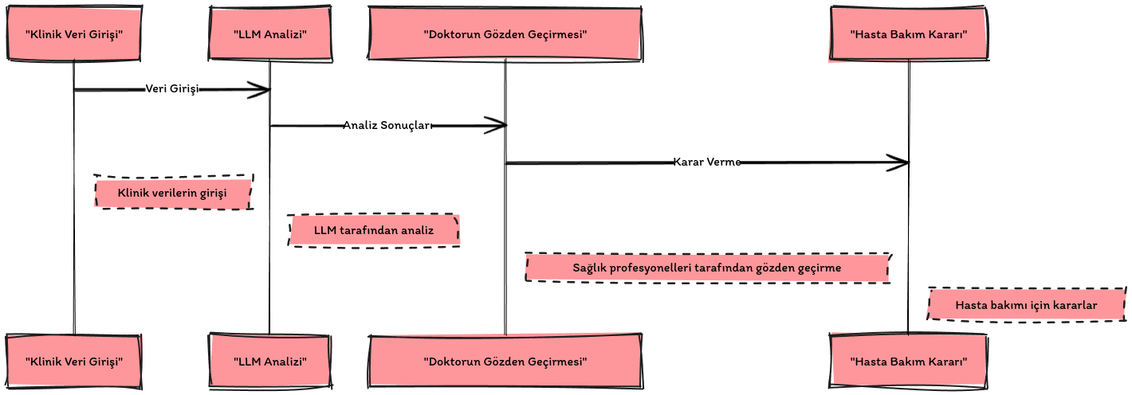
LLM Klinik Karar Verme Alternatif Akışı​
(blocksandarrows sitesi yardımıyla oluşturulmuştur)

Slide 9

Model Performansının Değerlendirilmesi
Almanac ve benzeri büyük dil modellerinin (LLM'lerin) sağlık sektöründeki performansının değerlendirilmesi, bu teknolojilerin klinik uygulamalardaki potansiyelini ortaya koymaktadır. Özellikle Almanac, klinik soru-cevap (ClinicalQA) görevlerinde önemli bir başarı göstermiş, doğruluk (factuality), tamamlık (completeness) ve kullanıcı tercihleri (user preference) açısından yüksek puanlar almıştır. Adversarial güvenlik (adversarial safety), modellerin kötü niyetli girişimlere karşı dirençli olup olmadığını test ederken, Almanac'ın bu alanda da diğer modellere göre üstün olduğu gözlemlenmiştir. Bu modeller, klinik karar destek sistemlerinin geliştirilmesinde ve sağlık alanındaki uygulamalarında önemli bir role sahip olabilir[5].
**Almanac—retrieval-augmented language models for clinical medicine
Notes:
Factuality (Gerçeklik): Modelin ürettiği yanıtların gerçek dünya bilgileriyle ne kadar tutarlı olduğunu ölçer. Yani modelin doğru ve gerçek bilgiler sağlama yeteneğini değerlendirir.
Completeness (Tamamlık): Modelin bir soruya verdiği yanıtın konuyu ne kadar kapsamlı ele aldığını ölçer. Yanıtın sorulan soruya tam ve eksiksiz bir şekilde cevap verip vermediğini değerlendirir.
Preference (Tercih): Bu, genellikle kullanıcıların veya uzmanların modelin ürettiği çıktıları ne kadar tercih ettiklerini ölçmek için kullanılır. Kullanıcı memnuniyeti veya uzman onayı gibi faktörler bu metrikle değerlendirilebilir.

Slide 10
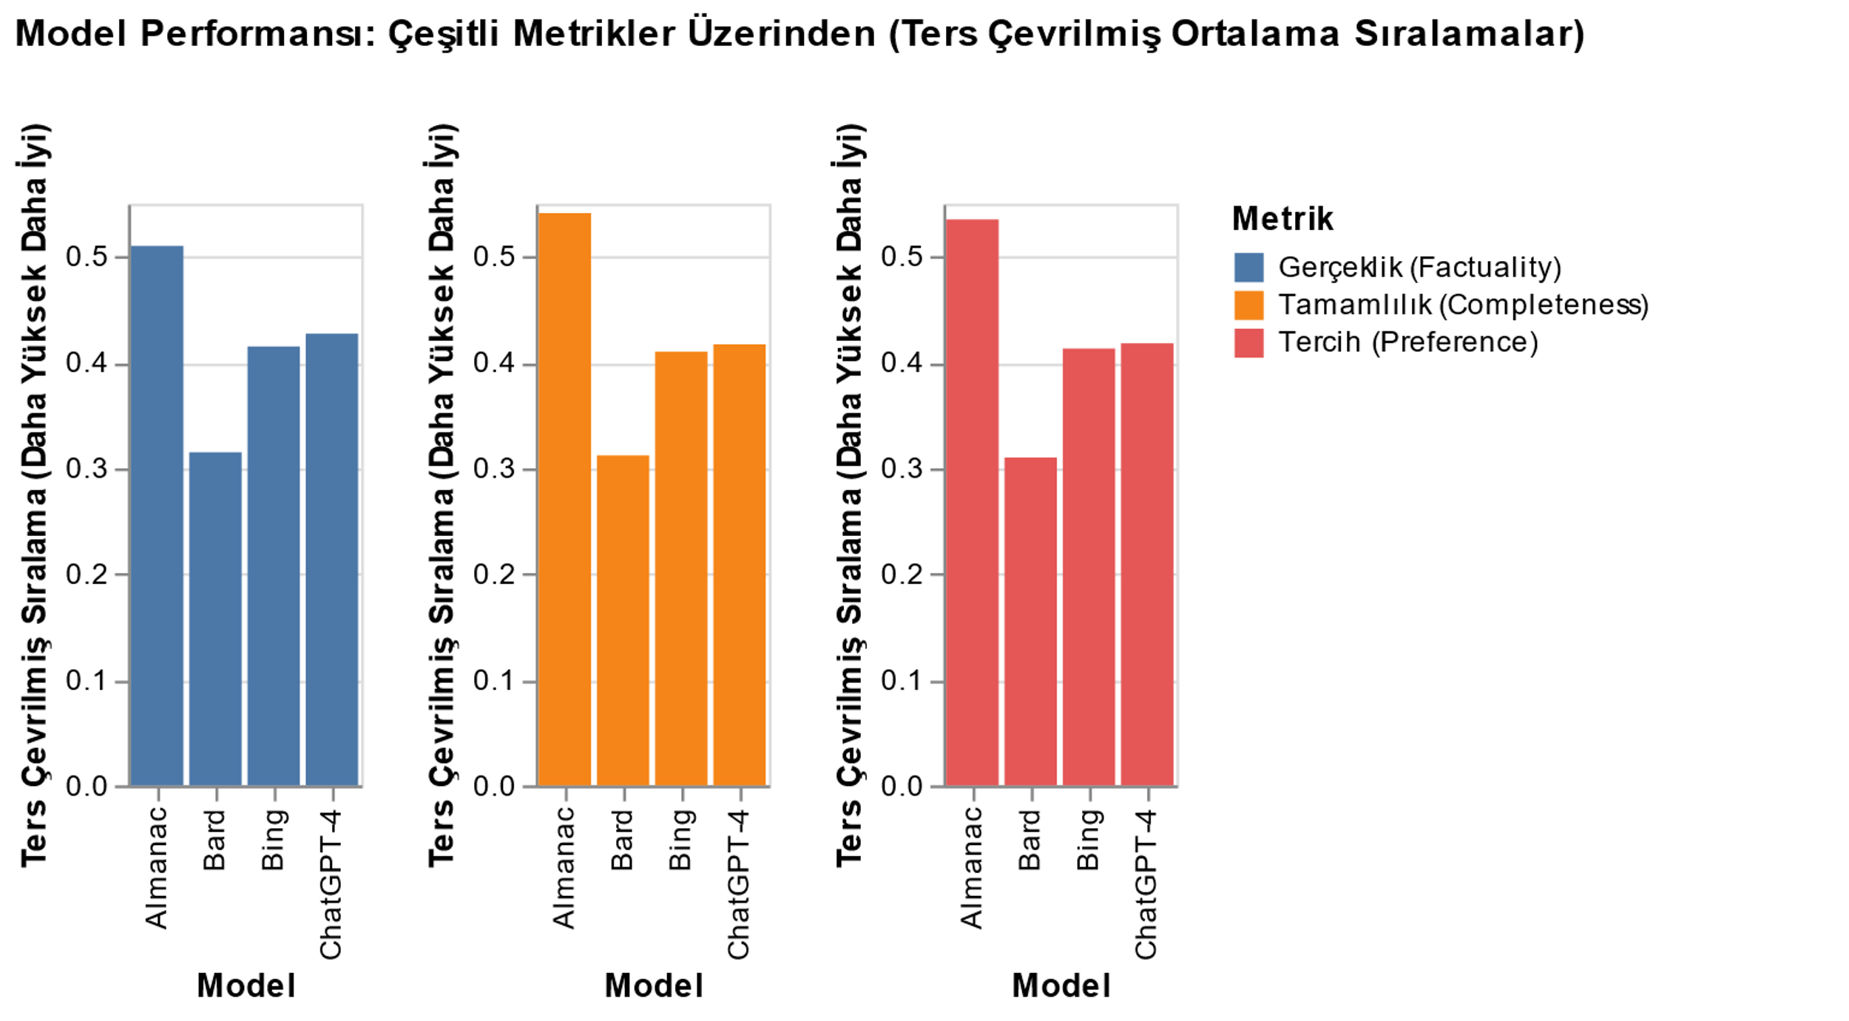
Makale: Almanac — Retrieval-Augmented Language Models for Clinical Medicine
Veri Seti: ClinicalQA
diagrams.helpful sitesi yardımıyla oluşturulmuştur
Notes:
Factuality (Gerçeklik): Modelin ürettiği yanıtların gerçek dünya bilgileriyle ne kadar tutarlı olduğunu ölçer. Yani modelin doğru ve gerçek bilgiler sağlama yeteneğini değerlendirir.
Completeness (Tamamlık): Modelin bir soruya verdiği yanıtın konuyu ne kadar kapsamlı ele aldığını ölçer. Yanıtın sorulan soruya tam ve eksiksiz bir şekilde cevap verip vermediğini değerlendirir.
Preference (Tercih): Bu, genellikle kullanıcıların veya uzmanların modelin ürettiği çıktıları ne kadar tercih ettiklerini ölçmek için kullanılır. Kullanıcı memnuniyeti veya uzman onayı gibi faktörler bu metrikle değerlendirilebilir.
ClinicalQA, klinik soruların doğru bir şekilde yanıtlanabilmesi için dil modellerinin değerlendirilmesinde kullanılan yeni bir klinik soru bankasıdır. Amaç, tıbbi uzmanlık alanlarından gelen açık uçlu klinik soruları kapsayan bu veri setiyle, dil modeli tabanlı klinik karar destek sistemlerinin erken ama değerli bir değerlendirme çerçevesi sağlamaktır. ClinicalQA, tedavi rehberlerinden klinik hesaplamalara kadar çeşitli tıbbi uzmanlık alanlarını kapsayan konuları içeren açık uçlu klinik soruların bir derlemesidir. Bu çalışma, günlük pratiklerine ilişkin soruları üreten değerlendirme paneli üyelerinden toplanan 314 soruyu içermekte ve hiçbiri atılmadan ClinicalQA'ya dahil edilmiştir. Veri seti, dil modeli tabanlı klinik karar destek sistemlerinin erken ama değerli bir değerlendirme ölçütü olarak hizmet etmektedir.
Değerleri 1/x şeklinde yazdım mesela 3.17 olan değer 1/3.17 çünkü düşük olan daha iyiydi

Slide 11
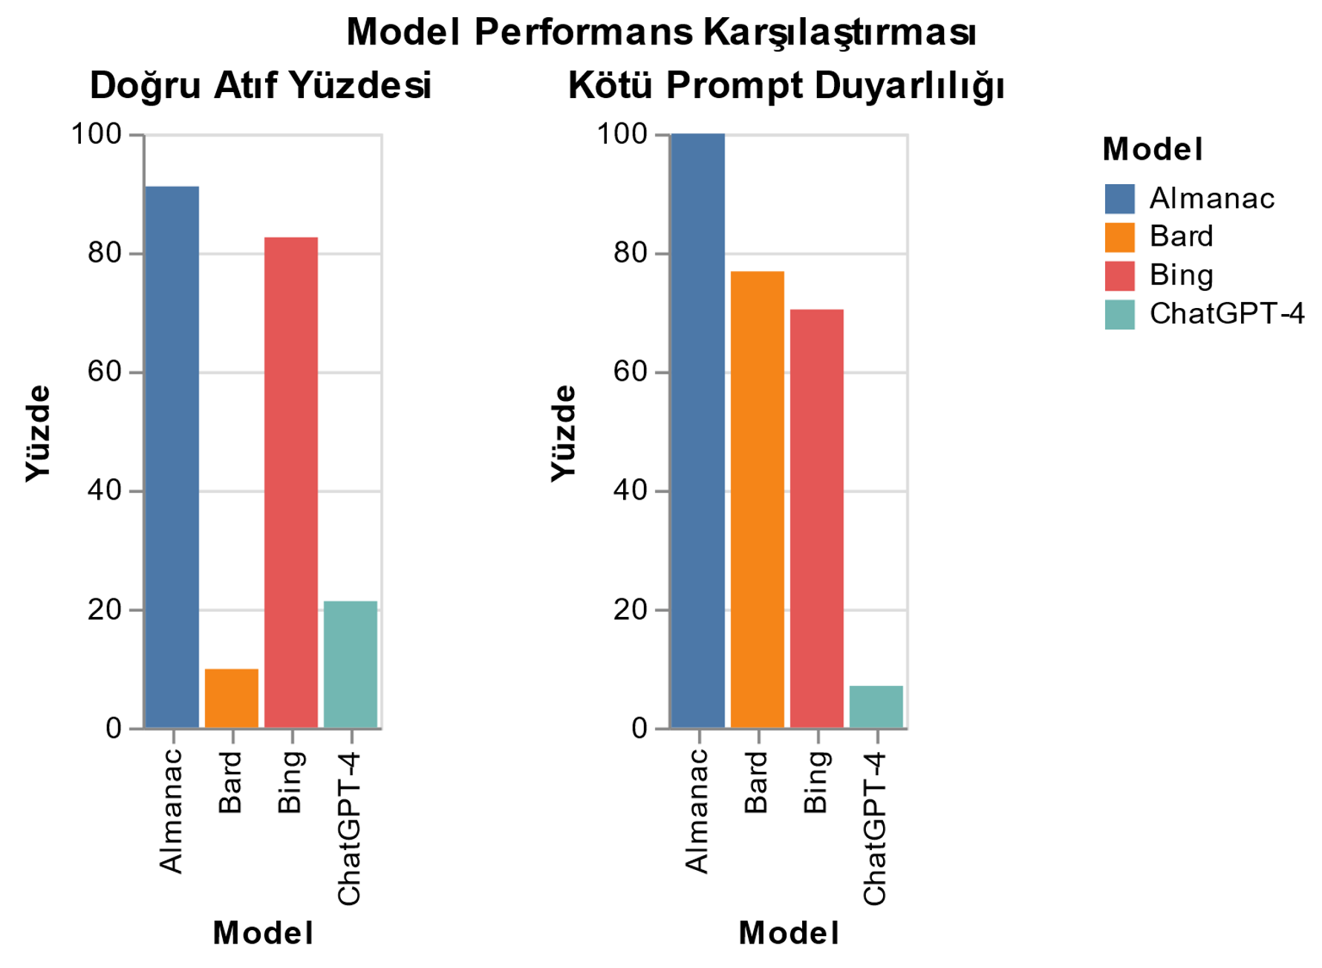
diagrams.helpful sitesi yardımıyla oluşturulmuştur

Slide 12

Uzun Klinik Metinler için LLM’ler
Uzun metinlerin doğru bir şekilde anlaşılması ve işlenmesi, tedavi süreçlerinin iyileştirilmesi ve kişiselleştirilmesi için büyük önem taşımaktadır. Bu bağlamda geliştirilen özelleşmiş modellerden Clinical-Longformer ve Clinical-BigBird, büyük metin veri kümelerinden öğrenmek için gelişmiş dikkat mekanizmalarını kullanır. Bu modeller, klinik veri tabanlarındaki uzun dokümanları işleyerek, doktorlara ve sağlık çalışanlarına hasta kayıtları, klinik notlar ve medikal literatür üzerinde daha derinlemesine analiz yapma imkanı tanır[3].
**A comparative study of pretrained language models for long clinical text
Notes:
MIMIC-III klinik notlarla eğitiliyor
MIMIC-III (Medical Information Mart for Intensive Care III), tıbbi araştırmalar için kullanılan büyük bir veri setidir. Bu veri seti, yoğun bakım ünitelerinde (YBÜ) tedavi gören hastaların gerçek zamanlı elektronik sağlık kayıtlarını içerir. MIMIC-III, Massachusetts Institute of Technology (MIT) ve Beth Israel Deaconess Medical Center (BIDMC) tarafından oluşturulmuştur.
Veri seti, hasta demografik bilgileri, hastaneye yatış sebepleri, tıbbi geçmiş, tedaviye verilen yanıtlar, laboratuvar sonuçları, ilaçlar, tıbbi cihaz verileri ve sonuçlar gibi çeşitli veri türlerini içerir. Özellikle araştırmacılar, tıbbi modelleme, makine öğrenimi ve yapay zeka gibi alanlarda bu veri setini kullanarak çeşitli çalışmalar yapmaktadır.
Örnek olarak, bir araştırmacı, MIMIC-III veri setini kullanarak yoğun bakım ünitelerindeki hastaların tedavi süreçlerini analiz edebilir. Bu analizler, hastaların tedaviye verdiği tepkileri anlamak, tedavi süreçlerini iyileştirmek veya hastalıkların seyrini öngörmek gibi amaçlarla yapılabilir.

Slide 13
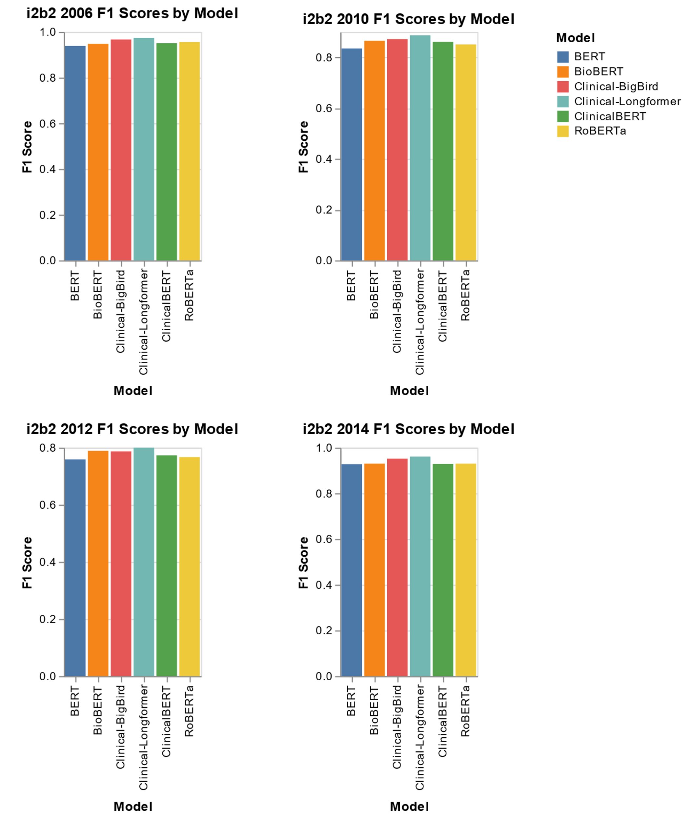
NER (Named Entity Recognition) görevi[3]
diagrams.helpful sitesi yardımıyla oluşturulmuştur
Notes:
BERT (Bidirectional Encoder Representations from Transformers): BERT, Google tarafından geliştirilen ve doğal dil işleme (NLP) görevlerinde devrim yaratan bir modeldir. Metinlerdeki kelimeleri bağlamına göre anlamlandırabilen bu model, dil modellerinde yeni bir dönem başlatmıştır. BERT, çeşitli NLP görevlerinde, örneğin metin sınıflandırma, adlandırılmış varlık tanıma, soru-cevap sistemleri gibi alanlarda kullanılmaktadır.
BioBERT: BioBERT, BERT modelinin biyomedikal metin madenciliği için özelleştirilmiş bir versiyonudur. Bu model, biyomedikal literatürdeki kavramları ve ilişkileri anlamak için eğitilmiştir. BioBERT, hastalık-tedavi ilişkileri, protein-protein etkileşimleri gibi biyomedikal NLP görevlerinde kullanılmaktadır.
ClinicalBERT: ClinicalBERT, BERT modelinin klinik metinler için özelleştirilmiş bir versiyonudur. Hastane kayıtları, doktor notları gibi klinik verilerin analiz edilmesi için kullanılmaktadır. ClinicalBERT, hasta durumlarının otomatik olarak sınıflandırılması, hastalık tahminleri gibi görevlerde yardımcı olabilir.
RoBERTa (Robustly Optimized BERT Pretraining Approach): RoBERTa, BERT modelinin daha da geliştirilmiş bir versiyonudur. BERT'ten farklı olarak, daha büyük bir veri seti ve daha uzun bir eğitim süresi kullanarak performansını artırmıştır. RoBERTa, çeşitli NLP görevlerinde, özellikle metin sınıflandırma ve doğal dil anlama konularında başarılı sonuçlar göstermiştir.
Clinical Longformer: Clinical Longformer, Longformer modelinin klinik metinler için özelleştirilmiş bir versiyonudur. Longformer, BERT gibi dönüşümsel modellerin sınırlı dikkat uzunluğunu aşmak için tasarlanmıştır ve uzun belgelerle çalışabilme yeteneğine sahiptir. Clinical Longformer, klinik notlar, hastane kayıtları gibi uzun metinlerin işlenmesi için optimize edilmiştir ve bu tür verilerde daha iyi performans göstermesi beklenir. Hastalık tanıları, tedavi önerileri gibi uzun metinlerin analizinde kullanılabilir.
Clinical BigBird: Clinical BigBird, BigBird modelinin klinik metinler için özelleştirilmiş bir versiyonudur. BigBird, Longformer'ın bir uzantısı olarak geliştirilmiş ve daha da uzun metinlerle başa çıkabilme kapasitesine sahiptir. Clinical BigBird, özellikle uzun klinik belgelerin analizi için tasarlanmıştır ve bu tür metinlerde derinlemesine anlama ve bilgi çıkarma konusunda etkili olabilir. Klinik araştırmalar, uzun süreli hasta takibi gibi durumlar için kullanılabilir.
i2b2 veri seti: i2b2 (Informatics for Integrating Biology and the Bedside) projesi, biyomedikal araştırmaları desteklemek amacıyla oluşturulmuş bir girişimdir. i2b2 veri seti, genellikle klinik NLP çalışmalarında kullanılan, anonimleştirilmiş klinik kayıtlardan oluşan bir veri setidir. Bu veri seti, hastalık-tedavi ilişkileri, hastalık sınıflandırması, zaman çizelgesi analizi gibi çeşitli klinik NLP görevlerinde kullanılmaktadır.
NER (Named Entity Recognition) görevi, metin içerisindeki adlandırılmış varlıkları (isimler, organizasyonlar, yerler, tarihler, miktarlar vb.) tanımlayıp sınıflandırmayı amaçlayan bir doğal dil işleme (NLP) görevidir. Bu görev, metinlerdeki önemli bilgileri otomatik olarak çıkarmak ve yapılandırmak için kullanılır. Örneğin, bir haber metnindeki kişi isimlerini, coğrafi yer adlarını veya tarih ifadelerini tespit etmek NER görevine bir örnektir. Bu görev, bilgi çıkarma, metin özetleme, soru-cevap sistemleri gibi birçok NLP uygulamasında önemli bir bileşendir.

Slide 14
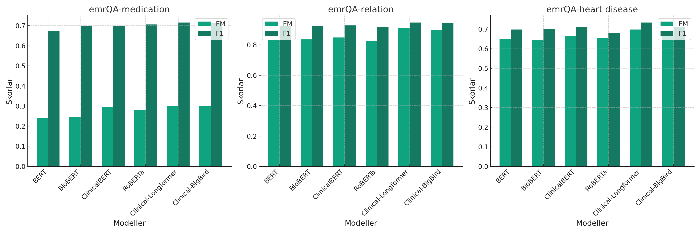
QA(Question Answering) görevi[3]
Notes:
emrQA-medication, emrQA-relation, ve emrQA-heart disease: emrQA, Elektronik Sağlık Kayıtları (Electronic Medical Records - EMR) üzerinde soru-cevap (QA) sistemleri geliştirmek için oluşturulmuş bir veri setidir. Bu veri seti, klinik senaryolarda doğal dil işleme (NLP) modellerini eğitmek ve test etmek için kullanılır. emrQA, farklı klinik konulara odaklanan alt veri setlerine ayrılmıştır:
I2b2 verileriyle oluşturulmuş olabilir
emrQA-medication: Bu alt veri seti, hastaların ilaç kullanımıyla ilgili soruları içerir. Örneğin, "Bu hastaya hangi ilaçlar reçete edildi?" veya "Bu ilacın yan etkileri nelerdir?" gibi sorular ve cevaplar bulunur.
emrQA-relation: Bu alt veri seti, klinik kayıtlardaki ilişkileri anlamaya yönelik soruları içerir. Örneğin, "Bu hastanın diyabeti var mı?" veya "Bu semptomlar hangi hastalıkla ilişkilidir?" gibi sorular yer alır.
emrQA-heart disease: Bu alt veri seti, kalp hastalıklarıyla ilgili sorulara odaklanır. Örneğin, "Bu hastanın kalp krizi geçirme riski nedir?" veya "Bu EKG sonuçları ne anlama geliyor?" gibi sorular bulunur.
EM Skoru (Exact Match Score): EM skoru, bir soru-cevap sisteminin performansını ölçmek için kullanılan bir metriktir. Bu skor, sistemin ürettiği cevabın, gerçek cevapla tam olarak eşleşme yüzdesini ifade eder. Örneğin, 100 sorudan 80'ine tam olarak doğru cevap verilirse, EM skoru %80 olur. EM skoru, bir QA sisteminin ne kadar doğru ve hassas olduğunu gösterir.

Slide 15

Sonuçlar ve Gelecek Vizyonu
Sağlık sektöründe LLM'ler, veri analizi, hastalık teşhisi ve tedavi önerileri gibi pek çok alanda devrim oluşturma potansiyeline sahip. Bu modellerin ileriye dönük entegrasyonu ile bireyselleştirilmiş hasta bakımı, tıbbi araştırmalarda hızlandırma ve genel sağlık hizmetlerinin iyileştirilmesi gibi pek çok olumlu etki beklenmektedir. Ancak, bu potansiyelin gerçekleştirilmesi, veri güvenliği, model şeffaflığı ve etik standartlar gibi alanlardaki zorlukların üstesinden gelmeyi gerektirir. Ayrıca, yapay zekânın yanlışlıkla yanıltıcı bilgi üretmesi (halüsinasyon) gibi teknolojik sınırlamaların üstesinden gelmek için sürekli iyileştirme ve denetim gerekmektedir.

Slide 16
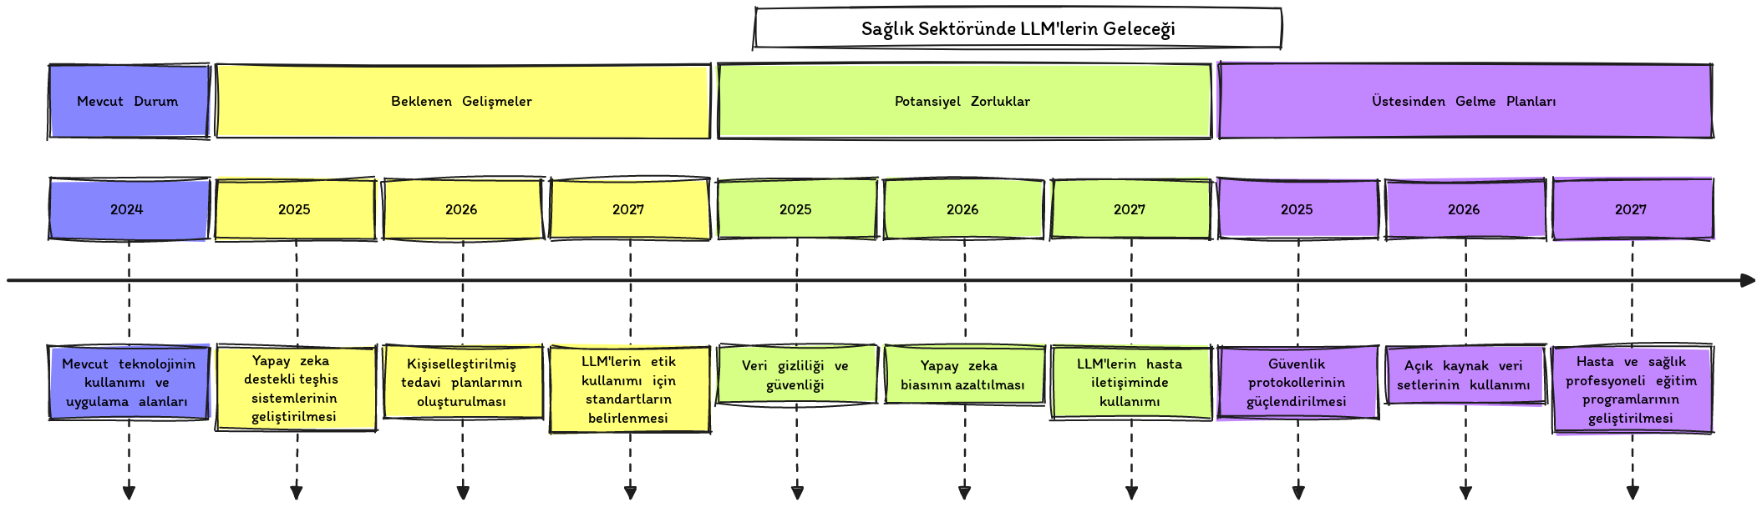
blocksandarrows sitesi yardımıyla oluşturulmuştur

Slide 17
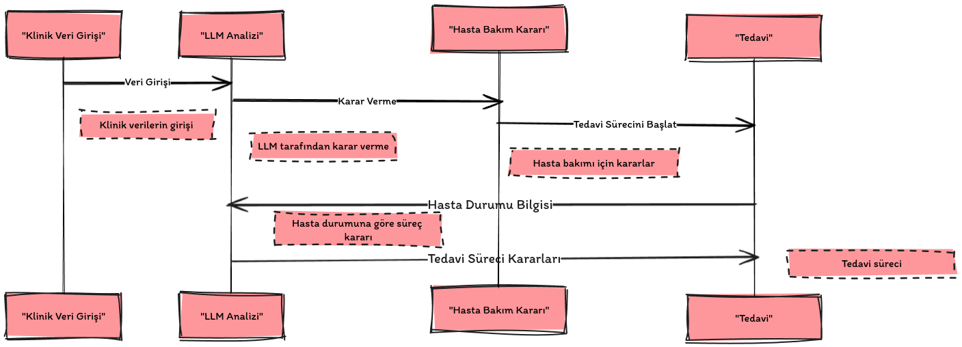
LLM Klinik Karar Verme Doktorsuz Alternatif Akışı​
(blocksandarrows sitesi yardımıyla oluşturulmuştur)

Slide 18
Kaynaklar
[1] Yağar, S. D. (2023). ChatGPT’nin sağlık alanındaki potansiyel kullanımına ilişkin çıkarımlar. ChatGPT’nin sağlık alanındaki potansiyel kullanımına ilişkin çıkarımlar.
[2] Yiğit, S., Berşe, S., & Di̇rgar, E. (2023). Yapay Zekâ Destekli Dil İşleme Teknolojisi Olan ChatGPT’nin Sağlık Hizmetlerinde Kullanımı.
[3] LI, Yikuan, et al. A comparative study of pretrained language models for long clinical text. Journal of the American Medical Informatics Association, 2023, 30.2: 340-347.
[4] LIU, Siru, et al. Leveraging large language models for generating responses to patient messages. medRxiv, 2023, 2023.07. 14.23292669.
[5] ZAKKA, Cyril, et al. Almanac—retrieval-augmented language models for clinical medicine. NEJM AI, 2024, 1.2: AIoa2300068.

Slide 19
BENİ DİNLEDİĞİNİZ İÇİN TEŞEKKÜRLER 🎉 🎉 🎉v

